Slide 1
cdo und der CMIP Standard
For the CMIP6 project

Slide 2
Warum?
Wofür noch ein Tool?
cdo cmor
Wie geht das?
Was bringt es?

Slide 3
Ohne CMOR kein MIP Format
Ohne MIP Format keine ESGF Veröffentlichung
cdo
cdo –f nc –r –subc,273.14 –monmean –selyears,1971/2000 $IFILE $OFILE
cdo –setMoney,1000 –set,Life=happy Fabi NewFabi
Notes:
- Cdos können chaining, d.h. mehrere Operatoren hintereinander -> Vorteilhaft weil schon parallelisiert

Slide 4
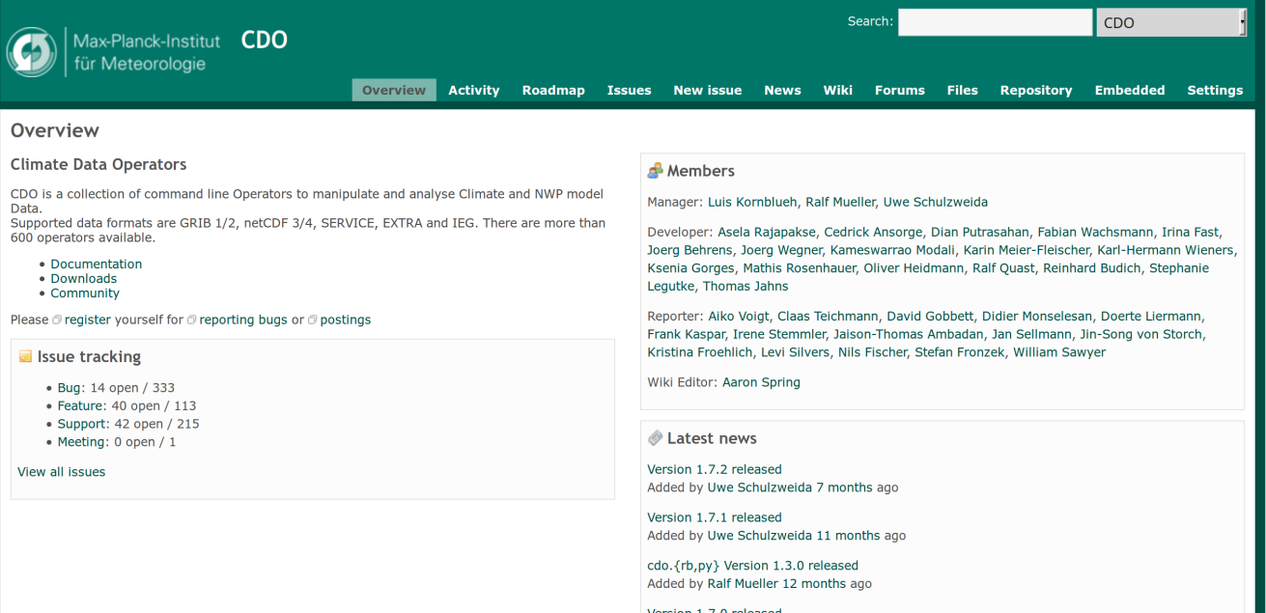
cdo support
http://code.zmaw.de/projects/cdo/

Slide 5
CMIP-konformes prozessieren
Neue Operatoren entwickeln (szc, setAtt)
cdo
Operatoren anpassen um das CMIP-Format beizubehalten
CMOR aufrufen
cdo cmor Operator entwickeln
Tool
Objectives
Methods

Slide 6
Installation von cdo mit cdo cmor Operator
svn co svn.dkrz.de/mad/Model/cmor-support/trunk/
cd trunk/cmor-progs/cdo/
./cdo-Install.ksh
Installiert eine cdo Version in /trunk/cdo-progs/cdo-git/src/
cdo cmor wird wie hier vorgestellt in einer der nächsten veröffentlichten Versionen von cdo auch in der Standard-installation abgerufen werden können.
Funktioniert so nur auf der Mistral. Die Einbindung von CMOR (lokal) ist äußerst aufwendig.
Anmerkungen:
cdo cmor gibt es bereits in der aktuellen veröffentlichten cdo Version, ruft aber nur die CMOR Bibliothek auf ohne Prüfung und Erstellung der CMORizability
Die Option cdo --cmor ermöglicht ein Prozessing, dass in Teilen an den CMIP-Standard angepasst ist. Dies wird überflüssig gemacht, da Ziel ein (so gut es geht) immer CMIP-Standard angepasstes Prozessing ist.
Notes:
Noch nicht zur Nutzung empfohlen!
Veröffentlichtes cdo cmor ruft nur die 7 CMOR Fkts auf, sonst nichts

Slide 7
cdo cmor
Anspruch
Funktion
Benefits

Slide 8
Vereinfachung
cmor_setup(param);
cmor_dataset_json(param);
cmor_load_table(param);
cmor_set_table(param);
cmor_axis(param);
cmor_grid(param);
cmor_variable(param);
cmor_write(param);
cmor_close(param);
cdo -settaxis,[param]
-settbounds,[param]
-setreftim,[param]
-genlevbounds,[param]
-setzaxis,[param]
-selvar,[param]
$ifile $ofile
wird zu einem Operator
cdo cmor,Amon $IFILE
Mindest Konfiguration: MIP Table für CMOR Aufruf
Outputbenennung: Automatisch von CMOR.
Notes:
Alle CMOR fkts die in der regel aufgerufen werden. CMORisieren kann man auch mit cdo Operatoren, aber abhängig vom IFILE.

Slide 9
Steuerung
cdo cmor,Amon $IFILE
Mindest Konfiguration: MIP Table für CMOR Aufruf
Outputbenennung: Automatisch von CMOR.
cdo cmor,Amon,vars=tas $IFILE
Allgemeine Steuerung: Über Paare von key=values mit kommaseparierten values.
Variablenauswahl: Per key: „vars“
cdo cmor,Amon,info=$UFILE,$MFILE,$EFILE,vars=tas $IFILE
Keyvalues über Files: Per key: „info“
Default: Versteckter .cdocmorinfo File

Slide 10
Globale Attribute
cdo cmor,Amon,info=$UFILE,$MFILE,$EFILE,vars=tas $IFILE
≈50 Attribute können, ein großer Teil muss gesetzt werden → Für operationelle Verarbeitung sind Einlese-Files erforderlich
Hierbei werden die einzutragenden globalen Attribute kategorisiert in User ($UFILE)-, Model ($MFILE) - und Experiment ($EFILE) - spezifische. In der Anwendung muss dann nur der $EFILE angepasst werden.
Über die Kommandozeile kann wie üblich „interaktiv“ konfiguriert werden. Hierbei gilt:
Commandline | keyvalues überschreiben
Infofile | keyvalues überschreiben
.cdocmorinfo | keyvalues überschreiben
Inputfile | keyvalues überschreiben

Slide 11
cdo cmor
Funktion
Vereinfachung von CMOR Nutzung
Checkt und erstellt ggf. CMORizability
Eindeutiger Fehlerstatus
Notes:
Fehlerstatus:

Slide 12
Variablenattribute
Modelvariablennamen entsprechen nicht CMOR Variablennamen
→ Ein Mapping von ModelVar auf CMORVar wird benötigt
Modellvariablen sind meist in der Rohform
→ Fehlende aber notwendige Variablenattribute müssen aggregiert werden
mapping
cdo cmor,Amon,units=´K´ $IFILE
Variablenattribute können in der Commandline konfiguriert werden – diese gelten dann aber für alle ausgewählten vars
cdo cmor,Amon,mapping=$MAPTAB $IFILE
Eine Modellabhängige ‚Mapping table‘ kann per key ‚mapping‘ gesetzt werden

Slide 13
mapping
&parameter code=167 name=temp2 cmor_name=tas
&parameter code=167 name=temp2 cmor_name=tas units=´K´
&parameter code=167 name=temp2 cmor_name=tas cm=´mean´
.. code=167 name=ahfl cmor_name=hfls units=´W m-2´ pos=d
Mapping erst über ‚name‘ - falls dieser nicht in $IFILE gefunden wird über ‚code‘

Slide 14
cdo cmor
Funktion
Vereinfachung von CMOR Nutzung
Checkt und erstellt ggf. CMORizability
Eindeutiger Fehlerstatus
„Bounds“-Berechnung
Benefits
Keine ‚Vor-CMORisierung‘ notwendig
Konfiguration von außen ohne „hardcode“
Notes:
Vorcmorisierung: Bspw. Keine Umbenennung in einem Extraschritt
möglicherweise kann das postprozessing iwann mit cmor zsm geführt werden wenn alles in cdo passiert
- Ohne „hardcode“: cdo cmor hat keine Bibliothek fürs Mapping

Slide 15
Fortschritt
Erstes Ziel ist, den CMIP5 Standard zu erfüllen. Vergleich von Headern von Test-cmorisierungen und CMIP5 Archivdaten zeigen Übereinstimmungen für AMIP - PiCtr steht aus. Dabei wurden folgende Funktionen für den cdo cmor Operator entwickelt:
Check aller notwendigen Attribute projektabhängig
Automatisches Prozessieren (Richtige CMOR Konfiguration, Bounds-berechnung) für viele Gitter- und Achsentypen
Appendmode: Aufgreifen eines alten Files zum Anhängen
Gleichzeitig werden bereits interne cdo Prozeduren angepasst. Dazu wird
… vom MPI eine neue Listen-Einleseroutine entwickelt (für $MAPTAB)
eine Möglichkeit zum Einlesen von Characterkoordinaten entwickelt (bspw. für die Achse ‚Basin‘)

Slide 16
Ausblick
cdo cmor
Abschluss der Überprüfung von CMIP5 Daten
→ Bei Erfolg Empfehlung der Nutzung (mit CMOR 2.92 )
Baldige Umstellung auf CMIP6 Standard und CMOR 3
CMIP-konformes Prozessieren
Sicherstellung der Erhaltung von CMIP-konformen Attributen
Möglichkeiten CMIP-Standards zu erzeugen

Slide 17
cdo cmor
Kein CMOR Aufruf bei falscher Konfig.
Vereinfachung von CMOR Nutzung
Checkt und erstellt ggf. CMORizability
Eindeutiger Fehlerstatus
Benefits
Funktion
Für CMIP$5^{+}$, CORDEX, …
Für CMIP5^+, CORDEX, …
Ergebnisdaten aller ESMs als Input möglich
Anspruch
Keine ‚Vor-CMORisierung‘ notwendig
Konfiguration von außen ohne „hardcode“
„Bounds“-Berechnung

